Slide 1
А. Шибаев Слова, слова, слова.
Всему название дано-
И зверю, и предмету.
Вещей вокруг полным-полно.
А безымянных- нету!
И все, что в памяти у нас ,-
Означено словами.
Они слышны и здесь и там ,
На улице и дома :
Одно- давно привычно нам,
Другое незнакома…

Slide 2
Б. Шергин Собирай по ягодке – наберёшь кузовок.
За неделю работа не продвинулась ни на … . В субботу вечером Митя вдруг устал … . Снял газету, которою была прикрыта доска, и … и … . Прекрасно сделанный … одиноко красовался, как … на фоне голой земли.

Slide 3
Прочитайте строки, из которых можно узнать о Ваниной бабушке. Опишите её.
Почему Ваня назвал Митю паркетчиком, а бабушка – художником?
Что случилось с Митей?
Как ему помогли бабушка и мастер? (найти отрывки)
Почему автор вначале написал о бабушке?

Slide 4
Найдите пословицы.
Работа любит не молодца, а незалежливого.
Глаза страшатся, руки делают.
Комар носа не подточит.
Собирай по ягодке – наберёшь кузовок.

Slide 6
Цветок на земле.
про – сы – па – ет – ся
рав – но – душ – но
де – ре – вян – но –го
жал – конь – кий
под – ка – ра – у – лить
не – по – нят – ли - вый

Slide 7
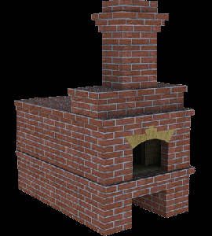
Уморились – устали
Нынче – сегодня
Глаза смежать – закрывать
Осерчал – рассердился
Русская печь – большая кирпичная печь с широким полукруглым жерлом и верхней лежанкой

Slide 8
Понравился ли вам рассказ? Чем?
Автор называет Афоню добрым внуком, а как вы считаете?

Slide 9
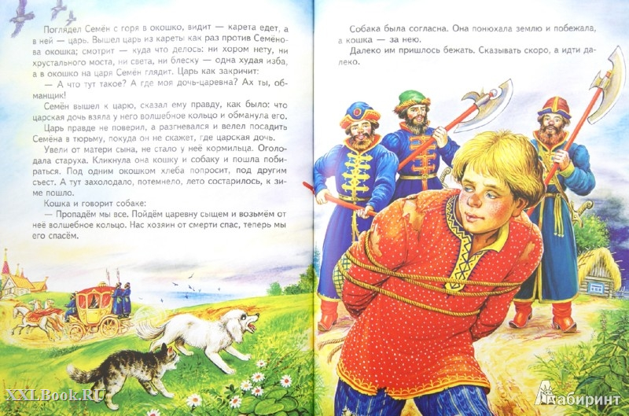
д.з. Прочитать сказку Платонова «Волшебное кольцо»

